Slide 1
Android
ΕΠΛ371 Προγραμματισμός Συστημάτων
  Μάριος Παπαχριστοδούλου
  Ελένη Σκιττίδου
  Σαββούλα Χρίστου

Slide 2
Περίγραμμα
Ιστορική Αναδρομή
Πλεονεκτήματα-Μειονεκτήματα
Εγκατάσταση
Παρουσίαση Δυνατοτήτων Μέσω Παραδειγμάτων
Συμπεράσματα Υλοποίησης του Προγράμματος Επίδειξης
Συμπεράσματα
Βιβλιογραφία

Slide 3
Ιστορική Αναδρομή
Ιούλιος 2005:
  Η Google απέκτησε το Android Inc.
Νοέμβριος 2007:
  Σχηματίζεται η Open HandSet Alliance (OHA)‏
  Η OHA ανακοινώνει το 1^{ο} τους προϊον, Android
Οκτώβριος 2008
  Το Android είναι διαθέσιμο ως open source
Δεκέμβριος 2008
  14 νέα μέλη για το σχέδιο Android

Slide 4
Πλεονεκτήματα
Χαμηλότερο κόστος στην αγορά κινητού
  Δωρεάν στους κατασκευαστές κινητών
  Φθηνότερες συσκευές
Οpen source
  Μπορείς να προσαρμόσεις πλήρως το τηλέφωνο με τα συμφέροντά σου.
  Νέες καινοτομικές εφαρμογές
Java API & development tools for Windows, Mac, Linux (vs apple’s iphone).
Δεν υπάρχουν κλειδωμένα προγράμματα
Μικρές και νέες επιχειρήσεις μπαίνουν στην αγορά

Slide 5
Μειονεκτήματα
Απόρριψη από μεταφορείς οι οποίοι επιβάλλουν τέλη
  web-based εφαρμογές επιτρέπουν δωρεάν πρόσβαση στους κάτοχους κινητών με Google Android
Περιορισμένο σε συγκεκριμένες συσκευές
  HTC Dream
  T-mobile G1
  Google Dev Phone 1
  HTC Magic
To emulator που παρέχεται έχει περιορισμένες δυνατότητες

Slide 6
Εγκατάσταση
Download Android SDK from
  http://developer.android.com/sdk/1.1_r1/index.html
  Διαλέγεις ποιο πακέτο θα κατεβάσεις ανάλογα με την πλατφόρμα που χρησιμοποιείς.
Download Eclipse from
  http://www.eclipse.org/downloads/
Με βάση τις οδηγίες συνεχίζω την εγκατάσταση:
  http://developer.android.com/sdk/1.1_r1/installing.html

Slide 7
Hello World - Code
package com.example.hello;
import android.app.Activity;
import android.os.Bundle;
import android.widget.TextView;
public class HelloAndroid extends Activity {
@Override
public void onCreate(Bundle savedInstanceState) {
super.onCreate(savedInstanceState);
TextView tv = new TextView(this);
tv.setText("Hello Android\n");
setContentView(tv);
}
}

Slide 8
Compilation
Πρώτος τρόπος (με Eclipse)‏
Android project
Δεύτερος τρόπος
activitycreator.py --out HelloAndroid com.android.hello.HelloAndroid
Δημιουργά ένα *.apk αρχείο το οποίο μπορεί να τρέξει με την χρήση του 'adb' tool.

Slide 9
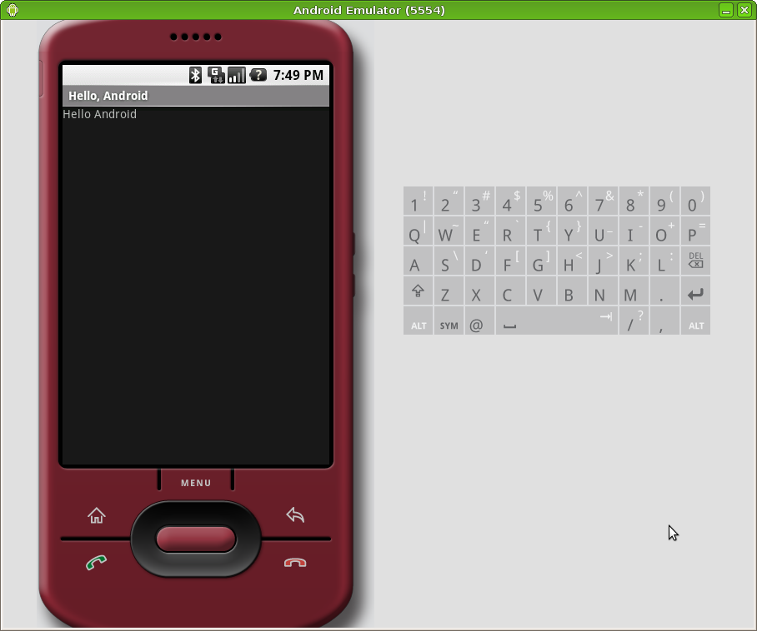
Hello World - Screenshot

Slide 10
Παρουσίαση Δυνατοτήτων Μέσω Παραδειγμάτων
Hello World - XML αρχείο
<?xml version="1.0" encoding="utf-8"?>
<manifest xmlns:android="http://schemas.android.com/apk/res/android"
package="com.test"
android:versionCode="1"
android:versionName="1.0.0">
<application android:icon="@drawable/icon" android:label="@string/app_name">
<activity android:name=".test"
android:label="@string/app_name">
<intent-filter>
<action android:name="android.intent.action.MAIN" />
<category android:name="android.intent.category.LAUNCHER" />
</intent-filter>
</activity>
</application>
</manifest>

Slide 11
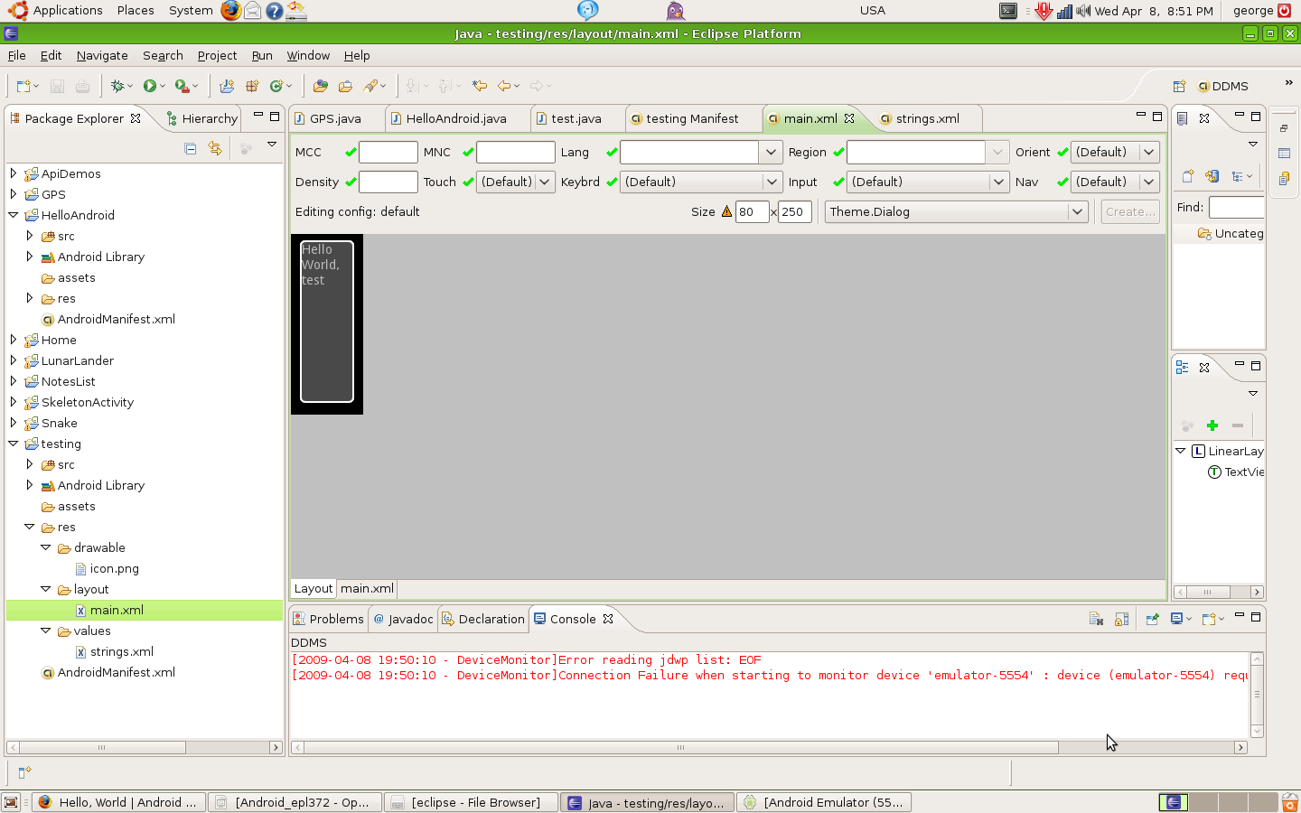
Παρουσίαση Δυνατοτήτων Μέσω Παραδειγμάτων

Slide 12
Παρουσίαση Δυνατοτήτων Μέσω Παραδειγμάτων
import android.database.*;
import android.database.sqlite.*;
SQLiteDatabase db = mOpenHelper.getReadableDatabase();
SQLiteDatabase db = mOpenHelper.getWritableDatabase();
db.execSQL("CREATE TABLE " + NOTES_TABLE_NAME + " ("
+ Notes._ID + " INTEGER PRIMARY KEY,"
+ Notes.TITLE + " TEXT,"
+ Notes.NOTE + " TEXT,"
+ Notes.CREATED_DATE + " INTEGER,"
+ Notes.MODIFIED_DATE + " INTEGER"
+ ");" );
db.execSQL("DROP TABLE IF EXISTS notes");

Slide 13
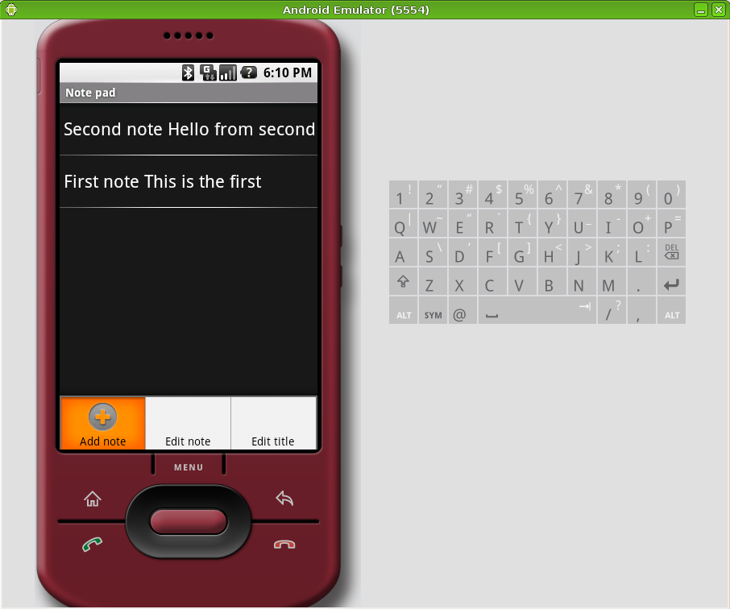
Παρουσίαση Δυνατοτήτων Μέσω Παραδειγμάτων

Slide 14
Παρουσίαση Δυνατοτήτων Μέσω Παραδειγμάτων
import android.graphics.*;
Bitmap bitmap = Bitmap.createBitmap(mTileSize, mTileSize, Bitmap.Config.ARGB_8888);
Canvas canvas = new Canvas(bitmap);
tile.setBounds(0, 0, mTileSize, mTileSize);
tile.draw(canvas);
canvas.drawBitmap(mBackgroundImage, 0, 0, null);
// Draw the fuel gauge
int fuelWidth = (int) (UI_BAR * mFuel / PHYS_FUEL_MAX);
mScratchRect.set(4, 4, 4 + fuelWidth, 4 + UI_BAR_HEIGHT);
canvas.drawRect(mScratchRect, mLinePaint);
// Draw the ship with its current rotation
canvas.save();
canvas.rotate(mHeading, mX, mCanvasHeight -mY);
canvas.restore();

Slide 15
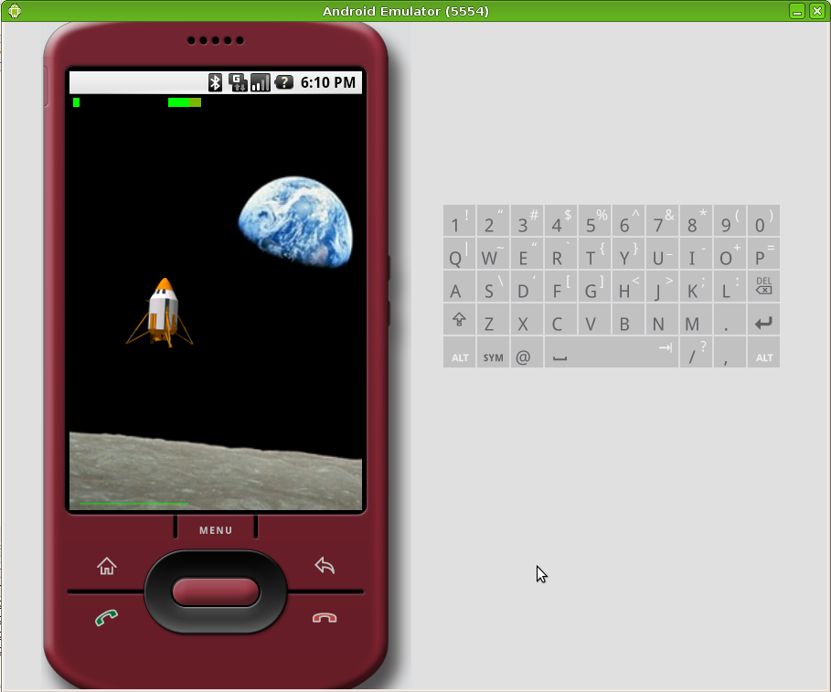
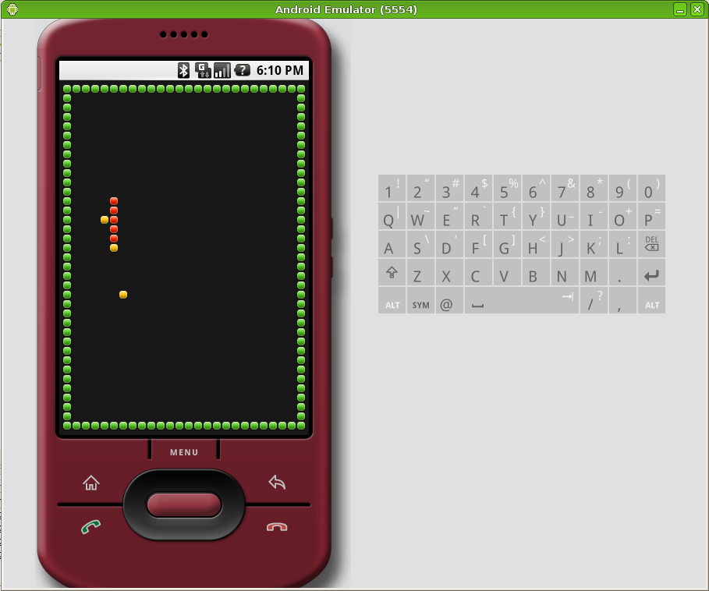
Παρουσίαση Δυνατοτήτων Μέσω Παραδειγμάτων

Slide 16
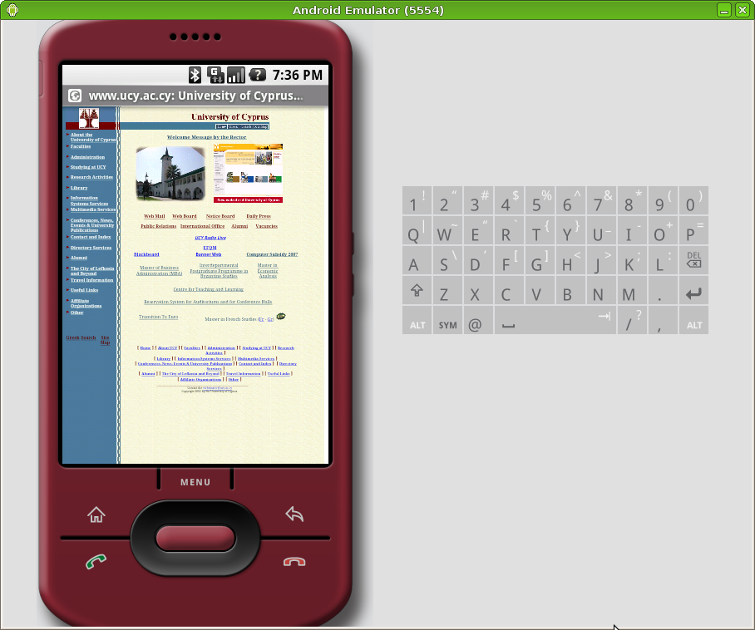
Παρουσίαση Δυνατοτήτων Μέσω Παραδειγμάτων
Internet Browser

Slide 17
Παρουσίαση Δυνατοτήτων Μέσω Παραδειγμάτων
Threads
SendDataThread = new Thread(null, backgrounSendData, "send_data")‏
SendDataThread.start();
Sockets
Socket socket = new Socket();
socket.setTcpNoDelay(true);
socket.connect(new InetSocketAddress(serverAddress, port), 3000);
socket.close();

Slide 18
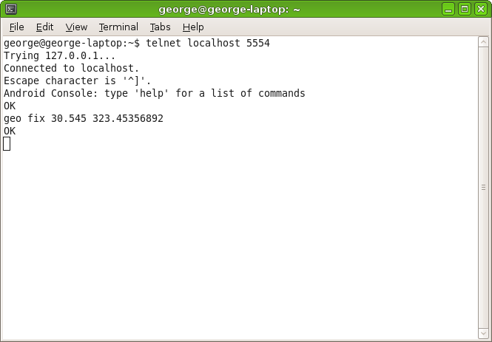
Παρουσίαση Δυνατοτήτων Μέσω Παραδειγμάτων

Slide 19
Παρουσίαση Δυνατοτήτων Μέσω Παραδειγμάτων
Error handling μέσω των εντολών try και catch
try {
fout = openFileOutput("temp.txt",MODE_WORLD_READABLE);
  } catch (FileNotFoundException e) {
  e.printStackTrace();
  }

Slide 20
Συμπεράσματα Υλοποίησης του Προγράμματος Επίδειξης
public void onCreate(Bundle savedInstanceState) {
//Clean up the temp file from previous measurements
FileOutputStream fout;
try {
fout = openFileOutput("temp.txt",MODE_WORLD_READABLE);
OutputStreamWriter osw=new OutputStreamWriter(fout);
osw.write("");
osw.flush();
osw.close();
} catch (FileNotFoundException e) {
e.printStackTrace();
} catch (IOException e) {
e.printStackTrace();
}

Slide 21
Συμπεράσματα Υλοποίησης του Προγράμματος Επίδειξης
//---use the LocationManager class to obtain GPS locations---
lm = (LocationManager) getSystemService(Context.LOCATION_SERVICE);
locationListener = new MyLocationListener();
lm.requestLocationUpdates( LocationManager.GPS_PROVIDER, 0, 0, locationListener);
}
public void onLocationChanged (Location loc) {
if (loc != null) {
String tempstr=new String();
tempstr="Lat: " + loc.getLatitude() +" Lng: " + loc.getLongitude()+"\n";

Slide 22
Συμπεράσματα Υλοποίησης του Προγράμματος Επίδειξης
try {
  FileOutputStream fout=openFileOutput("temp.txt",MODE_APPEND);
  OutputStreamWriter osw=new OutputStreamWriter(fout);
  osw.write(tempstr);
  osw.flush();
  osw.close();
  FileInputStream fin=openFileInput("temp.txt");
  InputStreamReader isr=new InputStreamReader(fin);
  char[] temp = new char[1024];
  isr.read(temp);
  String readstr=new String(temp);
  Toast.makeText(getBaseContext(), readstr, 50).show();
  } catch (FileNotFoundException e) {
  e.printStackTrace();
  } catch (IOException e) {
  e.printStackTrace();
  }

Slide 23
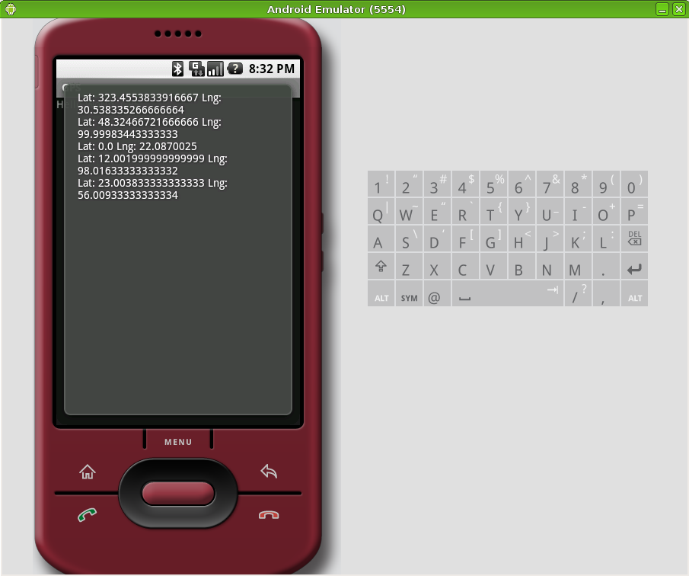
Συμπεράσματα Υλοποίησης του Προγράμματος Επίδειξης

Slide 24
Συμπεράσματα
Εύκολη γλώσσα
Μιά καλή γλώσσα για να ξεκινήσεις να γράφεις κώδικα
Βάση για το μέλλον των κινητών
Πολύ καλό documentation

Slide 25
Βιβλιογραφία
http://developer.android.com/sdk/1.1_r1/index.html
http://en.androidwiki.com/wiki/Main_Page
http://en.wikipedia.org/wiki/Google_Android
http://en.androidwiki.com/wiki/Introduction_to_Android
http://www.android.com/about/
http://paininthetech.com/2007/11/12/android-introduction-and-first-impressions
http://www.cbc.ca/technology/story/2008/09/23/f-android-faq.html
http://www.wapalize.co.uk/advantages-and-disadvantages-of-google%E2%80%99s-android-smart-phones/

Slide 26

ΤΕΛΟΣ
Ευχαριστούμε για την προσοχή σας

